Slide 1
Pólen moderno como bioindicador de comunidades vegetais do Quaternário tardio

Slide 2
Introdução
Palinologia
Estudo de microfósseis orgânicos palinomorfos encontrados em rochas sedimentares ou sedimento.
Notes:
Estudo que compreende esses bioindicadores é denominado palinologia.

Slide 3
Pólen
Introdução
Estruturas reprodutivas de plantas
Espécie – específico
- Morfologia

Slide 4
Aplicação - Proxy
Introdução
Relação de espécies
Identificação de comunidades vegetais
Consistência de espécies vegetais durante o Pleistoceno

Slide 5
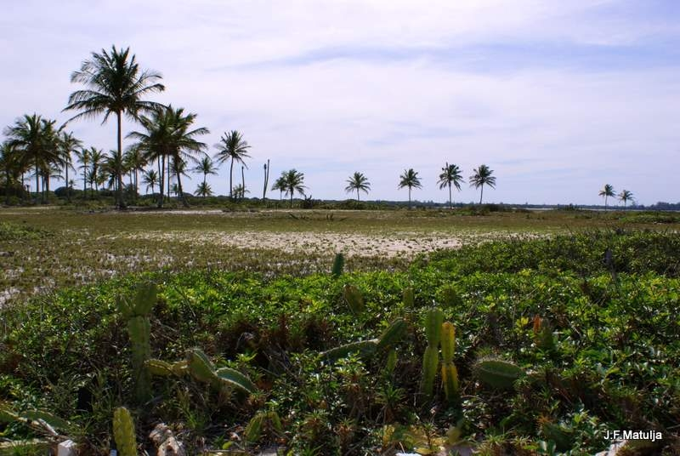
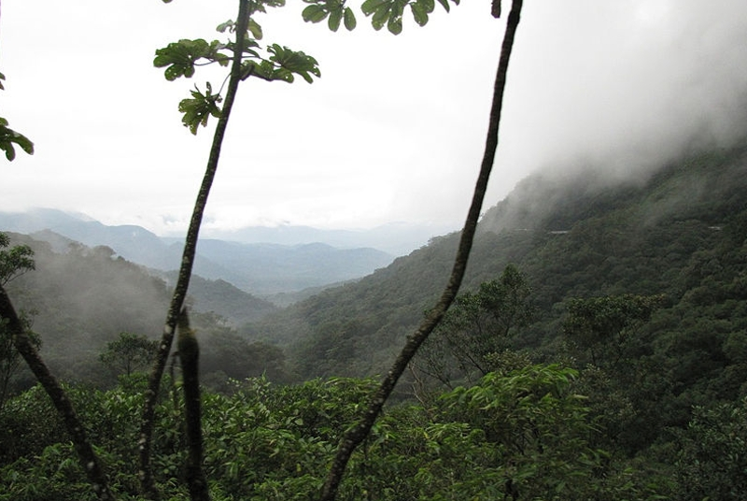
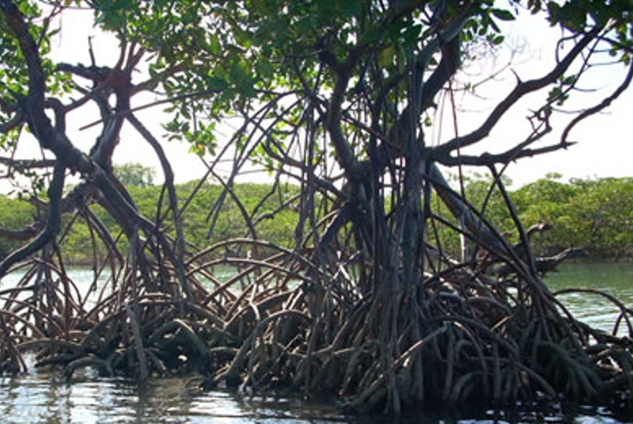
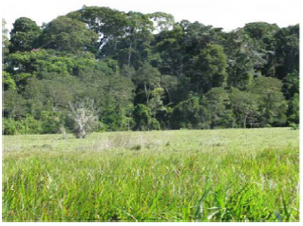
Introdução
Restinga
Floresta ombrófila densa
Mangue
Campos

Slide 6
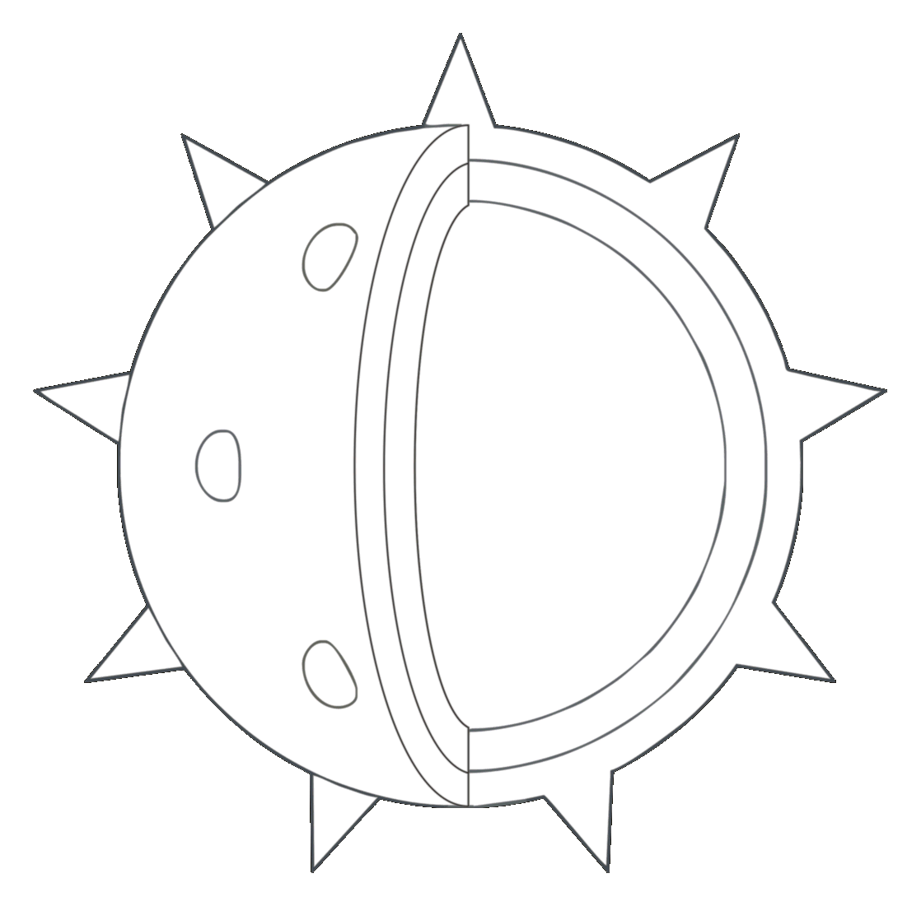
Capacidade de preservação
Introdução
Resistência
- Parede
Moléculas orgânicas
- Esporopolenina
- Quitina
- Pseudoquitina
Grão de Pólen

Slide 7
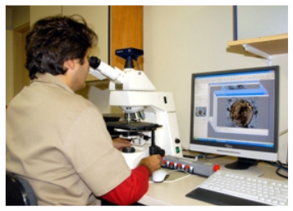
Caracteres morfológicos polínicos estudados
Introdução
Tamanho
N° de Aberturas
Formato
Parede
Ornamentações
Análise por microscopia

Slide 8
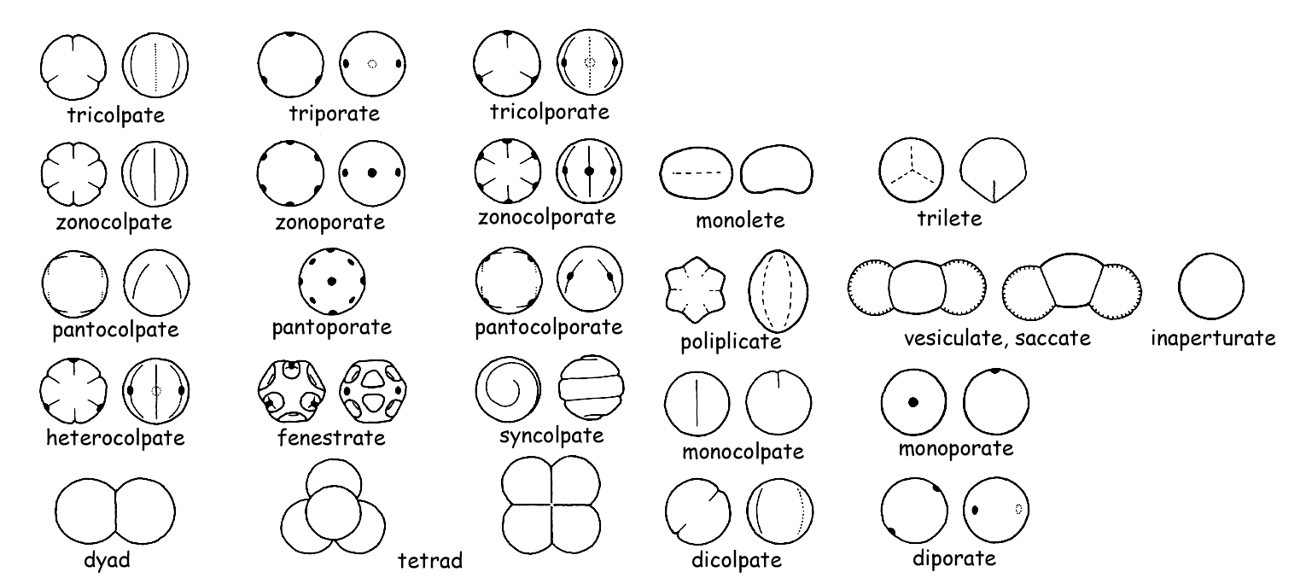
Morfologia polínica
Introdução
http://www.botany.unibe.ch/paleo/pollen_e/images/gifs/pollentypen.gif

Slide 9
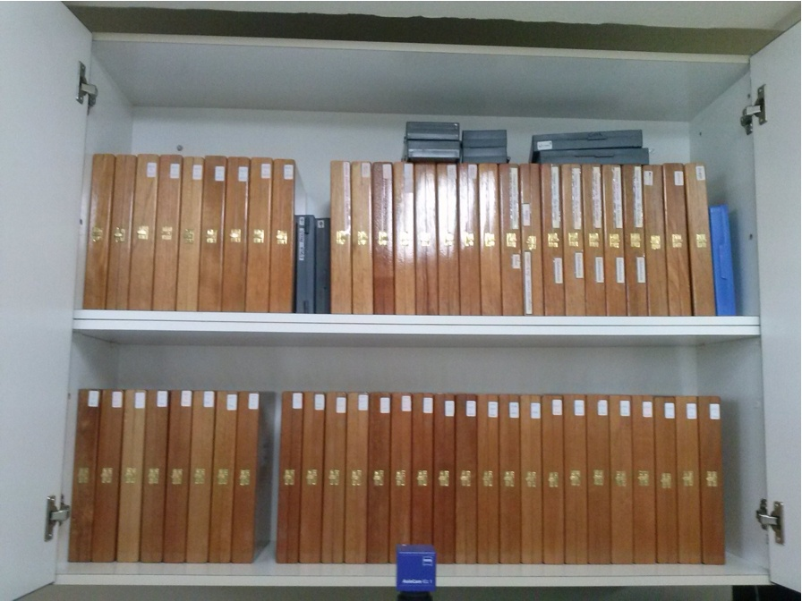
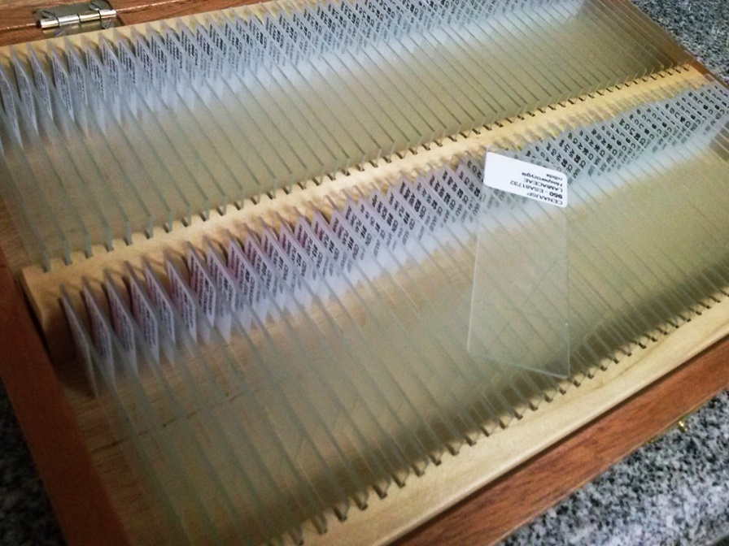
Palinoteca de referência
Introdução

Slide 10
Métodos de amostragem Chuva polínica moderna
Introdução
Superfície de sedimentos lacustres
Superfície de solo
Coletores artificiais
Coletores naturais

Slide 11
Estudo - RNCV
Análise e interpretação de chuva polínica moderna do bioma Mata Atlântica no nordestes do Estado Espírito Santo – Brasil
Endrews Delbaje; Leticia Prado Munhoes; Janaina Paulino da Silva;
Geovane Souza Siqueira; Antonio Alvaro Buso Jr; Mariah Isar Fracisquine
Correa; Marcos Antonio Borotti filho; Flávio Lima Lorente; Luiz Carlos Ruiz
Pessenda.
Objetivo:
Obter maior entendimento acerca do espectro polínico moderno para comparações;
Servir como base para inferir as formações vegetais dos paleoambientes através da chuva polínica.

Slide 12
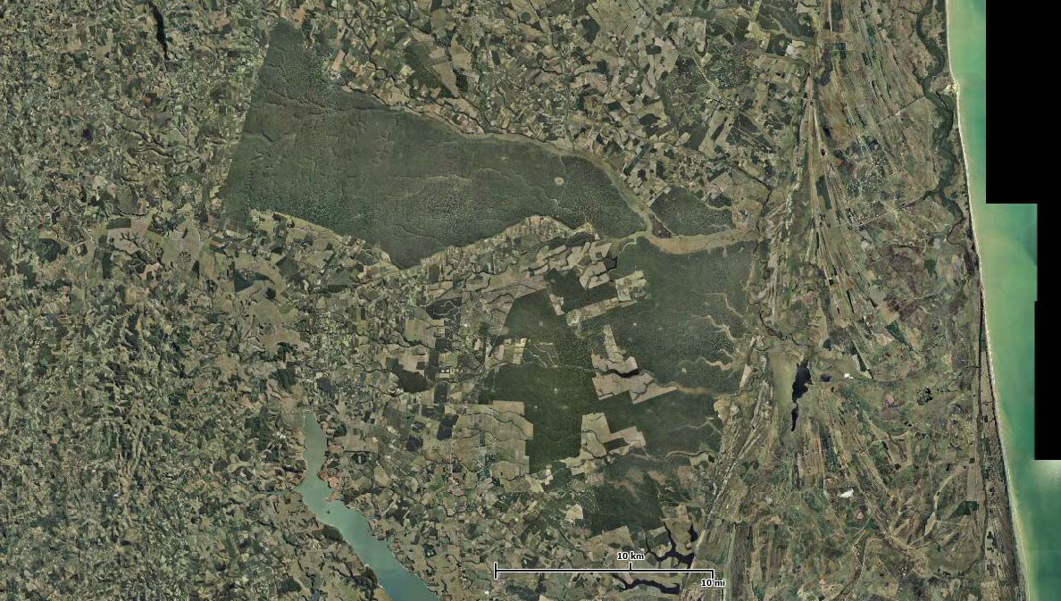
Área do estudo - RNCV
Estudo - RNCV

Slide 13
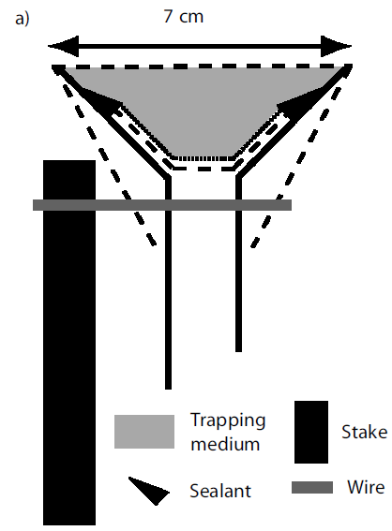
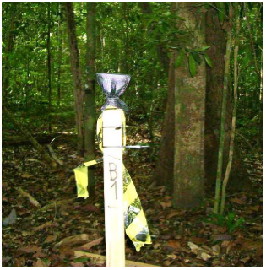
Materiais e Métodos
Estudo – RNCV – Métodos
Coletor polínico artificial (trap)

Slide 14
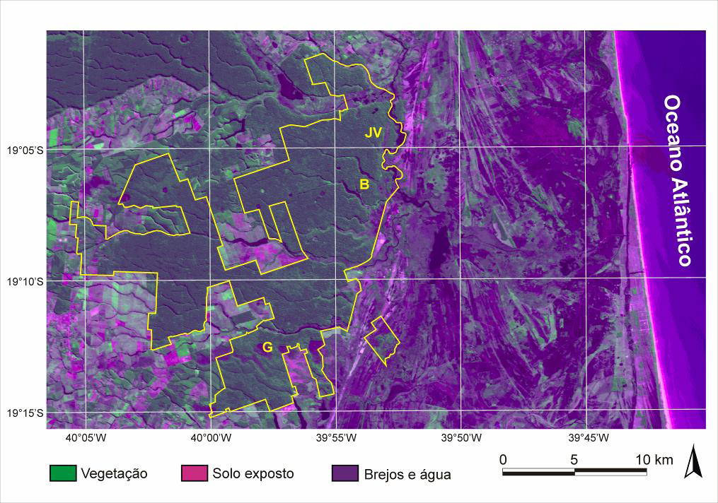
Estudo – RNCV – Métodos
Pontos de coleta
16 coletores
20 coletores
10 coletores

Slide 15
Intervalo de coleta
Estudo – RNCV – Métodos
G (campo e savana): 42 meses total
B (floresta): 42 meses total
JV (floresta): 24 meses total

Slide 16
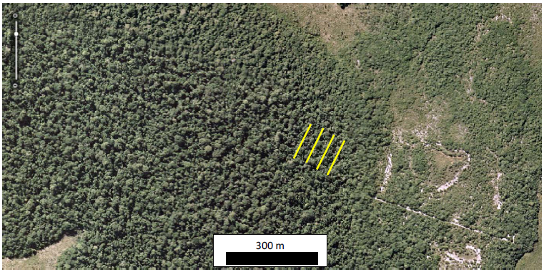
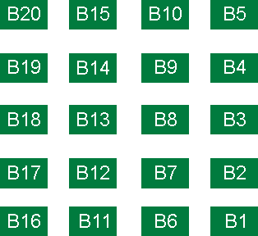
Linhas de coleta
Estudo – RNCV – Métodos
F. Ombrófila Densa
B

Slide 17
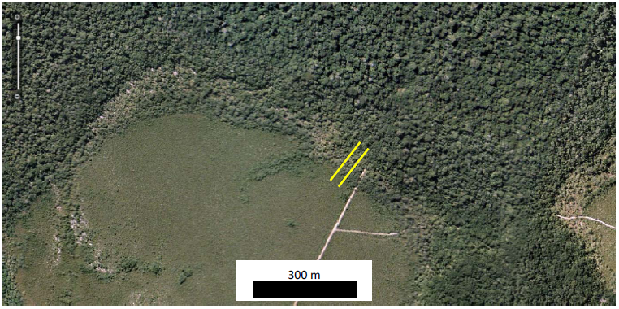
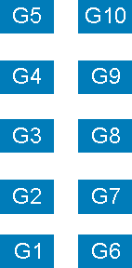
Linhas de coleta
Estudo – RNCV – Métodos
Campo e
Savana
G

Slide 18
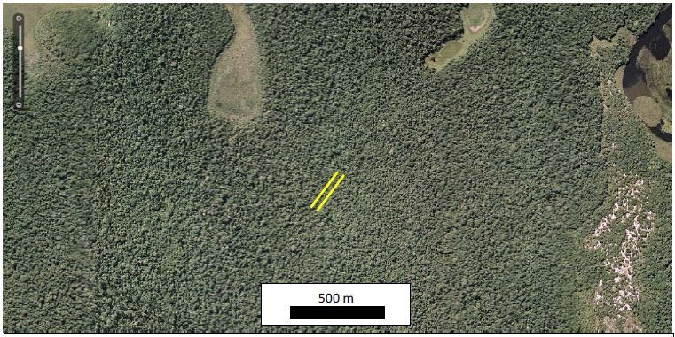
Linhas de coleta
Estudo – RNCV – Métodos
F. Ombrófila Densa
JV

Slide 19
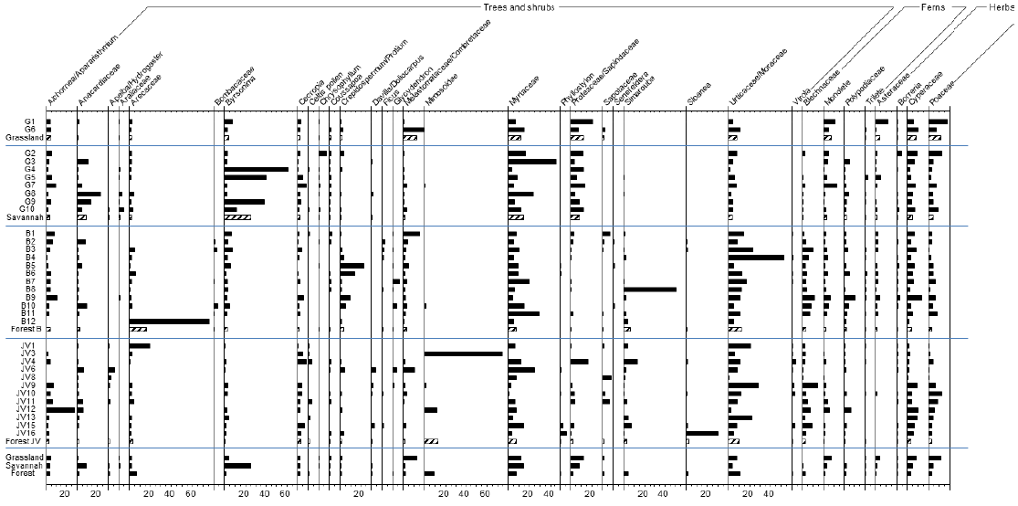
Resultados
Estudo – RNCV – Resultados
Diagrama de porcentagens de pólen coletados, agregados por ponto e tipo vegetal

Slide 20
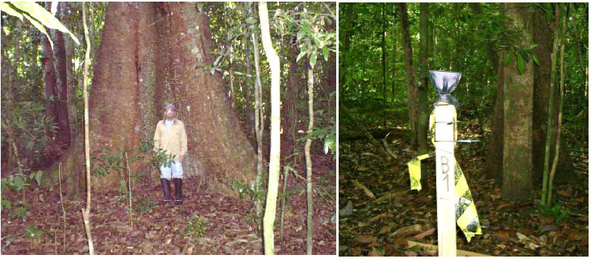
Floresta Ombrófila densa (JV e B)
Estudo – RNCV – Discussão
PAR: 2560 grains.cm‐2.year‐1
Árvores e arbustos (67%)
Ervas terrestres (8%)
Esporos (6%)

Slide 21
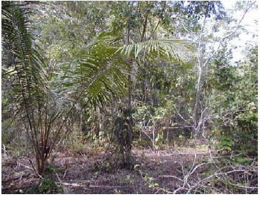
Savana (G2 a G5; G7 a G10)
Estudo – RNCV – Discussão
PAR: 1468 grains.cm‐2.year‐1
Árvores e arbustos (76%)
Ervas terrestres (12%)
Esporos (6%)

Slide 22
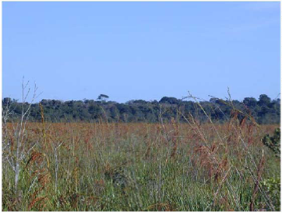
Campos (G1 e G6)
Estudo – RNCV – Discussão
PAR: 598 grains.cm‐2.year‐1
Árvores e arbustos (65%)
Ervas terrestres (25%)
Esporos (8%)
Notes:
Destacar famílias/generos

